Slide 1


Investigate Business Hotel using Data Visualization
Created by:
Ryana Tammi Putri
Tammi.r01@gmail.com
Linkedin.com/in/ryana-tammi/

Slide 2
Overview
“Sangat penting bagi suatu perusahaan untuk selalu menganalisa performa bisnisnya. Pada kesempatan kali ini, kita akan lebih mendalami bisnis dalam bidang perhotelan. Fokus yang kita tuju adalah untuk mengetahui bagaimana perilaku pelanggan kita dalam melakukan pemesanan hotel, dan hubungannya terhadap tingkat pembatalan pemesanan hotel. Hasil dari insight yang kita temukan akan kita sajikan dalam bentuk data visualisasi agar lebih mudah dipahami dan bersifat lebih persuasif. ”

Slide 3
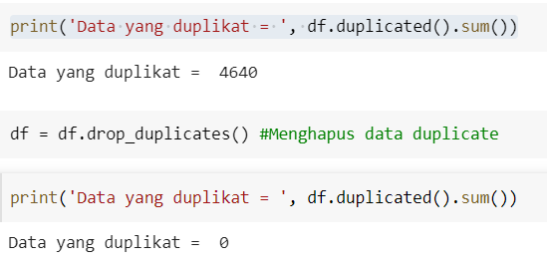
Data Preprocessing
1. Menghapus data duplikat
Data-data yang memiliki duplikat dihapus sehingga analysis yang dilakukan dapat menjadi lebih akurat.
Untuk selengkapnya, dapat melihat jupyter notebook disini

Slide 4
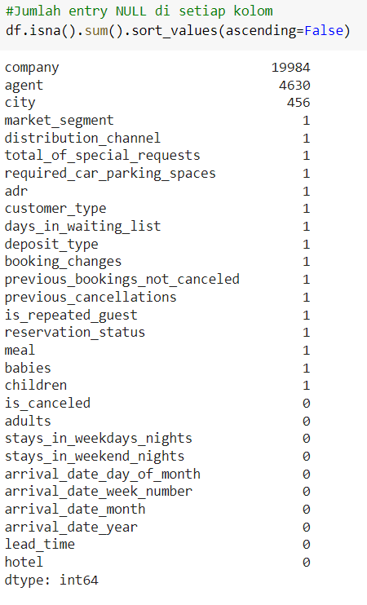
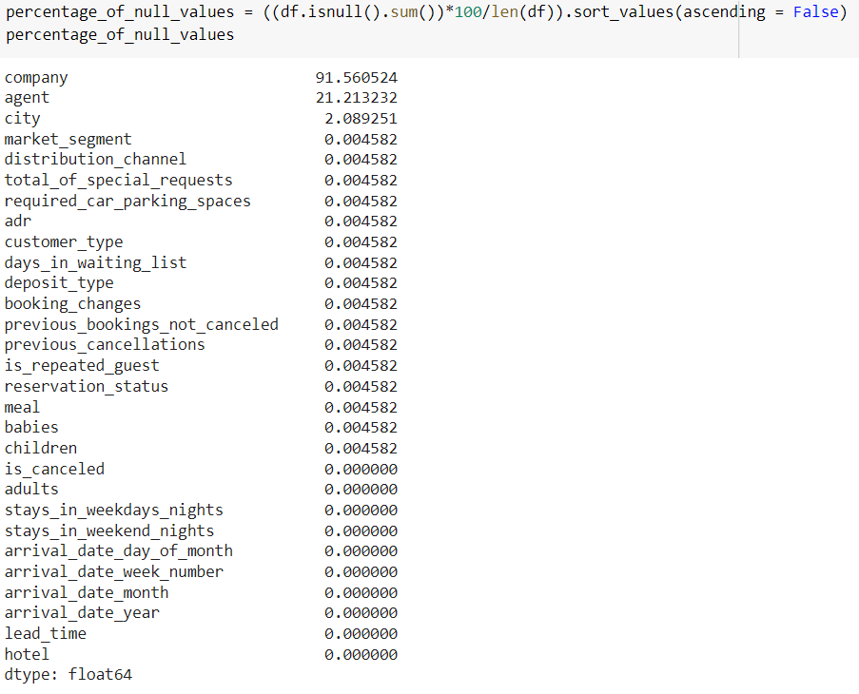
2. Menghitung entry null dan persentase null
a. Untuk melihat entry data yang null, kemudian juga melihat presentasenya yang dapat mempengaruhi cara mengatasi entry null tersebut.
Untuk selengkapnya, dapat melihat jupyter notebook disini

Slide 5
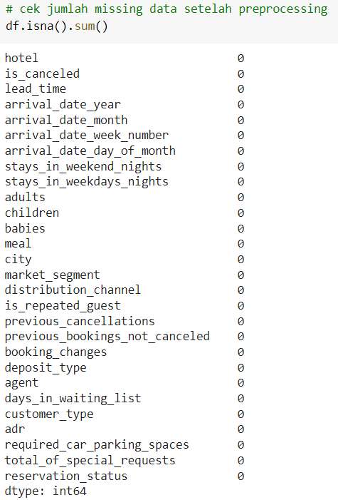
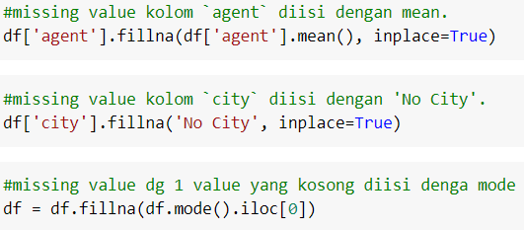
Data Preprocessing
Data Preprocessing
3. Handling null value dengan cara drop kolom atau mengisi dengan value yang sesuai.
Untuk selengkapnya, dapat melihat jupyter notebook disini

Slide 6
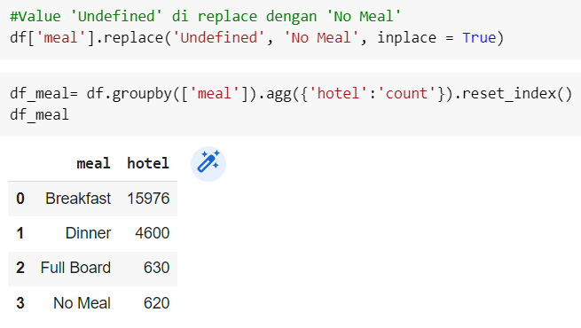
Data Preprocessing
Data Preprocessing
4. Mengganti value yang tidak sesuai
Untuk selengkapnya, dapat melihat jupyter notebook disini

Slide 7
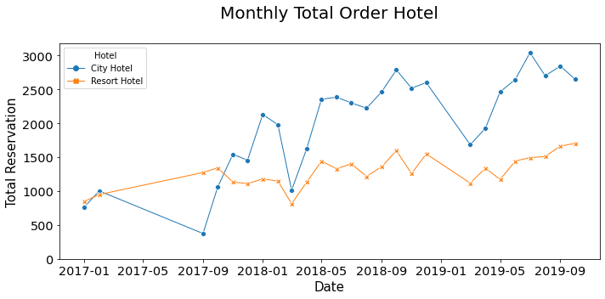
Monthly Hotel Booking Analysis Based on Hotel Type

Slide 8
Monthly Hotel Booking Analysis Based on Hotel Type
Monthly Total order memili trend yang meningkat setiap tahunnya untuk City Hotel, sedangkan tren yang tidak berubah signifikan bagi Resort Hotel
City Hotel memiliki Monthly Total Order lebih tinggi dibandingkan Resort Hotel
Resort hotel memiliki total order paling kecil pada bulan Maret 2018, diperkirakan karena musim masuk sekolah yang menyebabkan pengunjung berkurang
City hotel juga mengalami hal yang sama, total order paling kecil pada bulan Maret tahun 2018 dan 2019, diperkirakan karena musim masuk sekolah yang menyebabkan pengunjung berkurang
Resort hotel memiliki total order paling tinggi pada bulan Oktober dan Desember tahun 2008, diperkirakan karena musim liburan yang menyebabkan pengunjung bertambah
City hotel juga mengalami hal yang sama, total order paling kecil pada bulan Oktober tahun 2018, dan bulan Juli, diperkirakan karena musim liburan yang menyebabkan pengunjung bertambah

Slide 9
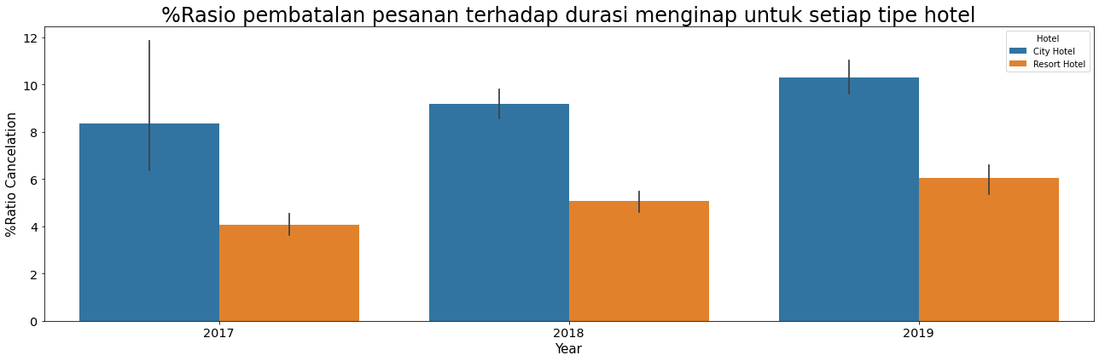
Impact Analysis of Stay Duration on Hotel Bookings Cancellation Rates

Slide 10
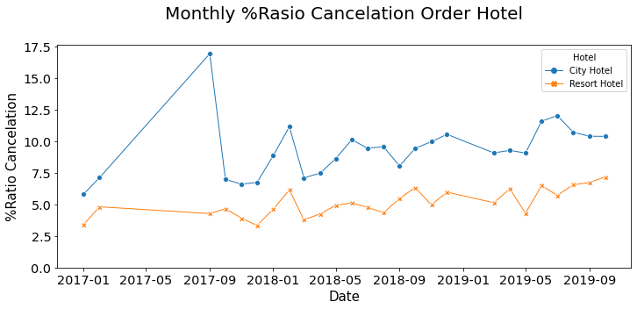
Impact Analysis of Stay Duration on Hotel Bookings Cancellation Rates

Slide 11
Impact Analysis of Stay Duration on Hotel Bookings Cancellation Rates
Persentage ratio cancelation hotel booking mengalami peningkatan dari tahun ketahun
Semakin tinggi stay durationnya semakin tinggi pula ratio canceletionnya
City Hotel memiliki ratio cancelation order lebih tinggi daripada Resort Hotel. Hal ini dapat terjadi karena pengunjung yang berlibur menggunakan Resort Hotel diperkirakan telah membuat rencana dari jauh-jauh hari sehingga pembatalan booking rendah.
City Hotel memiliki ratio cancelation order paling tinggi pada bulan September 2017. Jumlah cancelationnya hamper mirip dengan jumlah cancelation pada resort hotel di bulan yang sama, akan tetapi jumlah bookingnya jauh lebih rendah, sehingga persentase cancelation-nya meningkat tajam.
Terjadi tren peningkatan rasio cancelation yang sama untuk City dan Resort Hotel pada bulan februari tahun 2018. Diperkirakan karena waktu liburan hampir habis sehingga pelanggan membatalkan pesanannya karena waktunya kurang cukup untuk berlibur.
Sebaliknya terjadi tren penurunan rasio cancelation yang sama untuk City dan Resort Hotel pada bulan Mei tahun 2019. Diperkirakan karena waktu liburan yang baru mulai sehingga pelanggan tidak melakukan pembatalan pesanan.

Slide 12
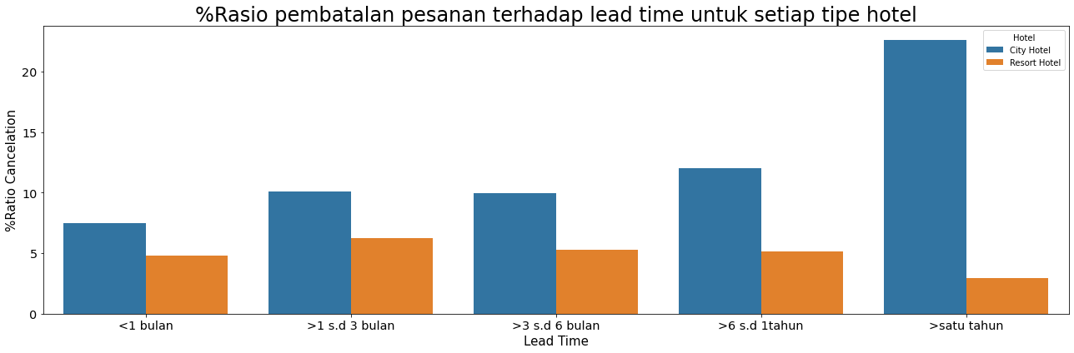
Impact Analysis of Lead Time on Hotel Bookings Cancellation Rate

Slide 13
Impact Analysis of Lead Time on Hotel Bookings Cancellation Rate
Untuk City Hotel semakin tinggi Lead Time semakin tinggi pula persentase ratio cancelationnya
City Hotel memiliki ratio cancelation order lebih tinggi daripada Resort Hotel. Hal ini dapat terjadi karena pengunjung yang berlibur menggunakan Resort Hotel diperkirakan telah membuat rencana dari jauh-jauh hari sehingga pembatalan booking rendah.
City Hotel memiliki ratio cancelation order paling tinggi dengan Lead Time lebih dari 1 tahun. Diperkirakan pelanggan yang memesan dari setahun lebih sudah lupa akan pesanannya.
Sebaliknya, untuk Resort Hotel, persentase ratio cancelation meningkat dari 1 bulan ke 3 bulan, tapi menurun hingga kategori lebih dari 1 tahun. Pelanggan diperkirakan yang memang ingin membuat rencana dari jauh-jauh hari sehingga pembatalan booking rendah. Sedangkan untuk yang 3 bulan kebawah merupakan pemesanan yang tiba-tiba, karena untuk liburan sehingga ketidakcocokan waktunya semakin tinggi dan pembatalan juga semakin tinggi.

